Slide 1
Влияние образовательной кинезиологии на развитие интеллекта и развития речи
Консультация для педагогов
Подготовила: Цыганкова А.В.
Учитель - логопед

Slide 2
«Движение может
заменить лекарство
– но ни одно лекарство
не заменит движения».
Ж. Тассо.

Slide 3
Кинезиология («Гимнастика мозга») - наука о развитии умственных способностей и физического здоровья через определённые двигательные упражнения.
Существует уже 2000 лет, используется во всём мире. Кинезиологическими упражнениями пользовались Аристотель и Гиппократ.
Основная цель кинезиологии:
развитие межполушарного взаимодействия, способствующее активизации мыслительной деятельности

Slide 7
Задачи кинезиологии
Развитие межполушарной специализации.
Синхронизация работы полушарий.
Развитие общей и мелкой моторики.
Развитие памяти, внимания, воображения, мышления.
Развитие речи.
Формирование произвольности.
Снятие эмоциональной напряженности.
Создание положительного эмоционального настроя.
Профилактика дислексии и дисграфии.

Slide 8
Методы и приемы
Рас-тяжки
Дыхатель-ные упражнения
Глазодвигательные упражнения
Телес-ные упражнения
Упражнения для развития мелкой моторики
Массаж
Упражне-ния на релаксацию

Slide 9
Условия результативности работы
Занятия проводятся ежедневно
Занятия проводятся в доброжелательной обстановке
Продолжительность зависит от возраста
От детей требуется точное выполнение движений и приемов
Упражнения проводятся стоя или сидя за столом

Slide 10
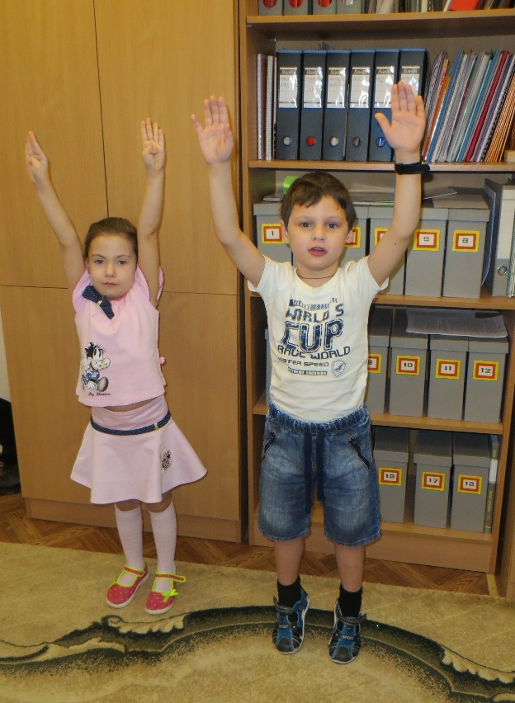
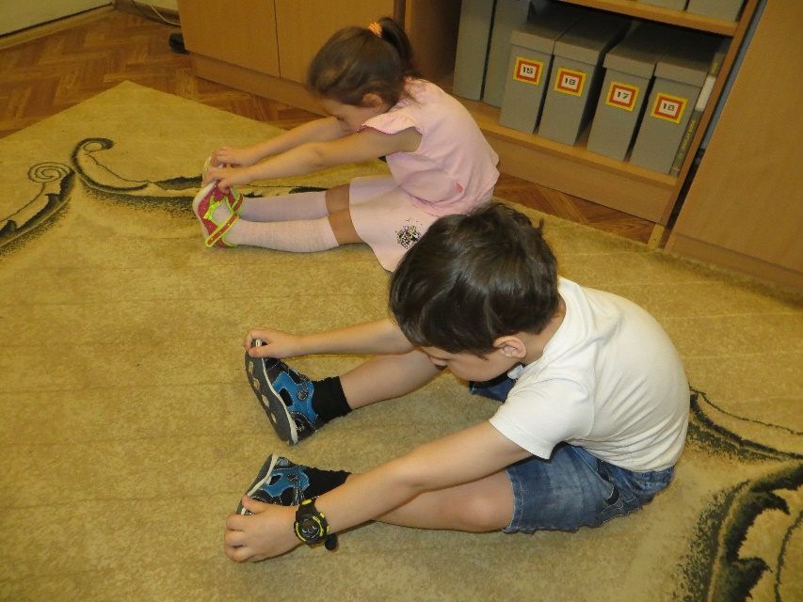
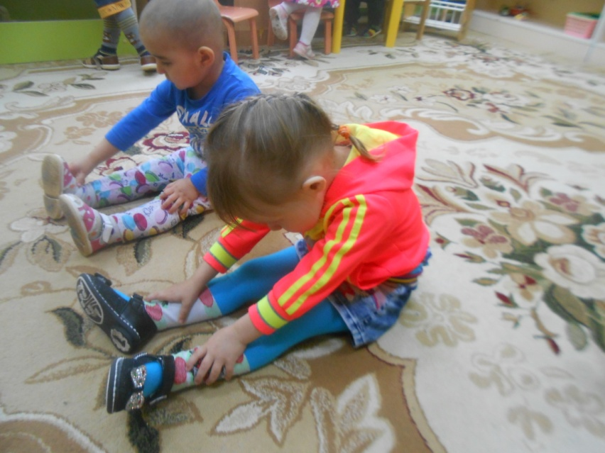
Растяжки нормализуют гипертонус (неконтролируемое чрезмерное мышечное напряжение) и гипотонус (неконтролируемая мышечная вялость).

Slide 11
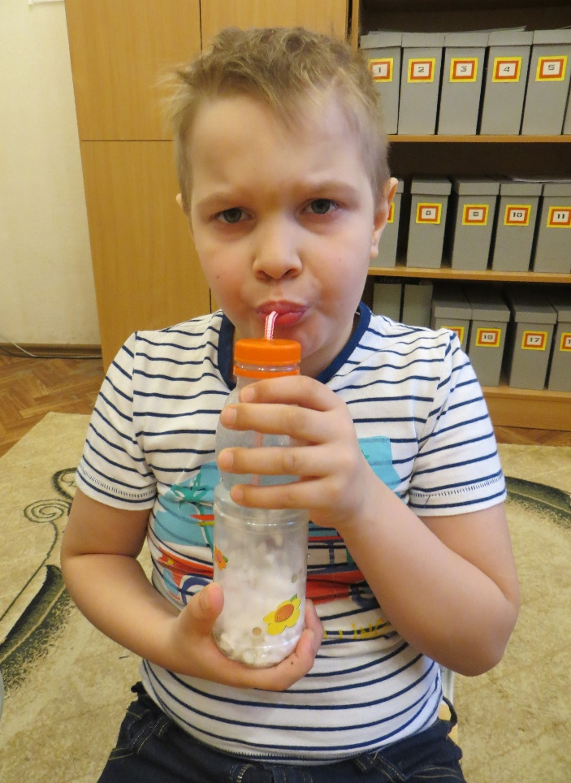
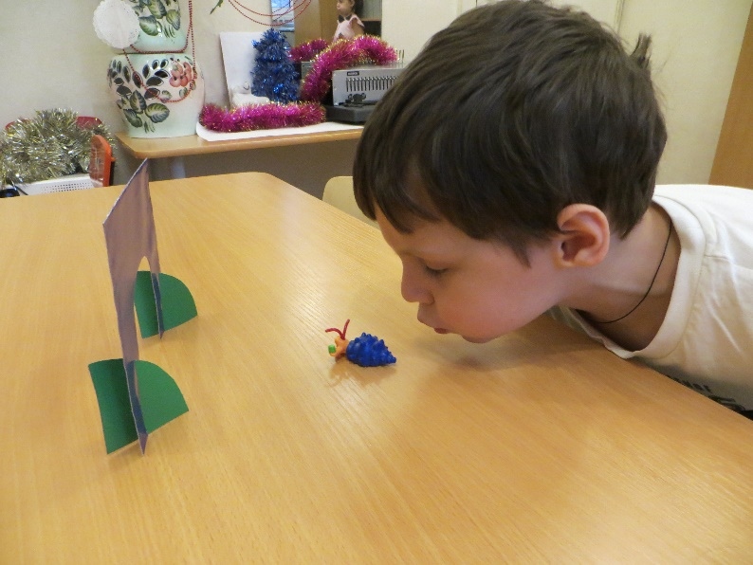
Дыхательные упражнения улучшают ритмику организма, развивают самоконтроль и произвольность.

Slide 12
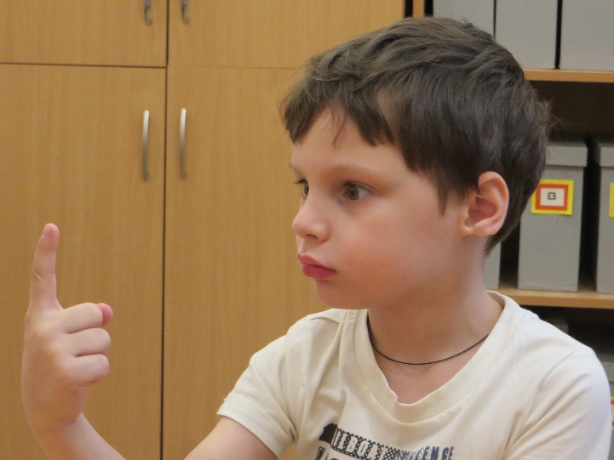
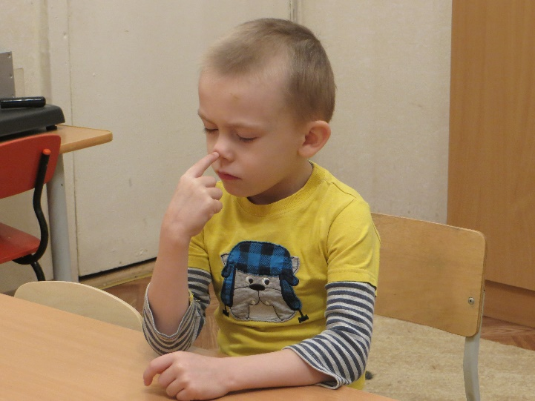
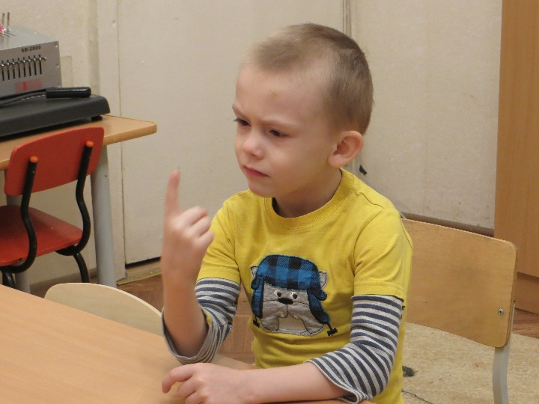
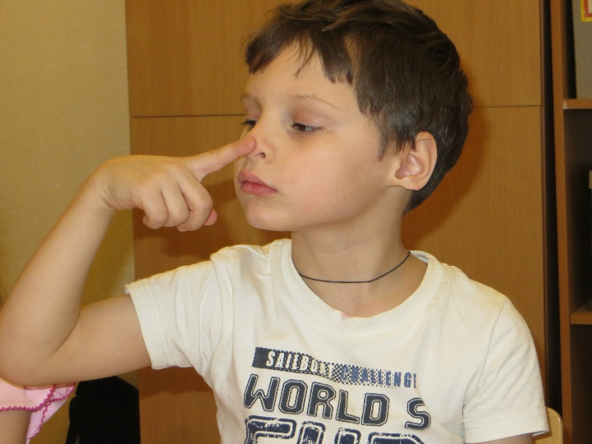
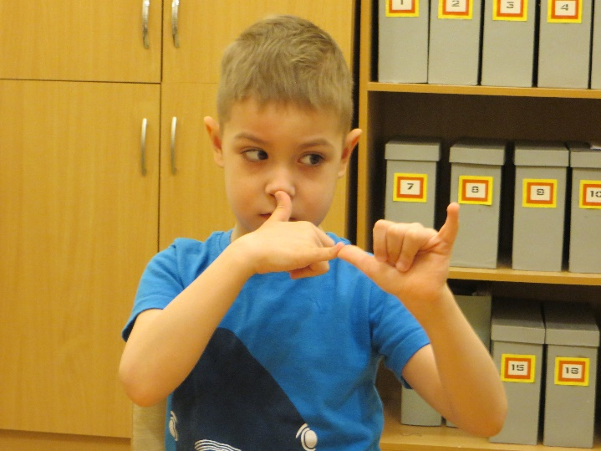
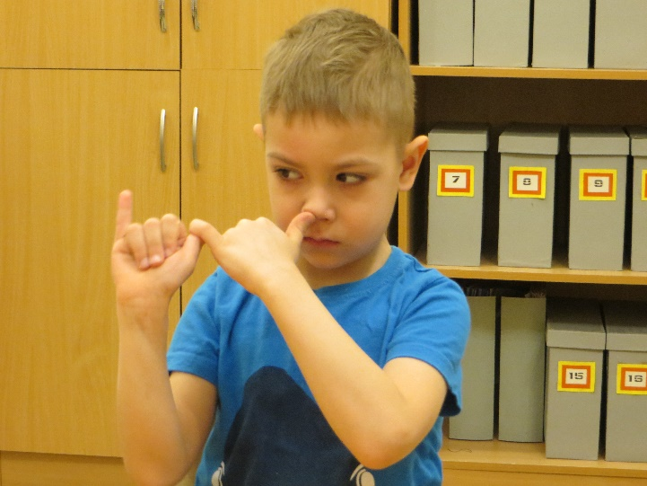
Глазодвигательные упражнения позволяют расширить поле зрения, улучшить восприятие.

Slide 13
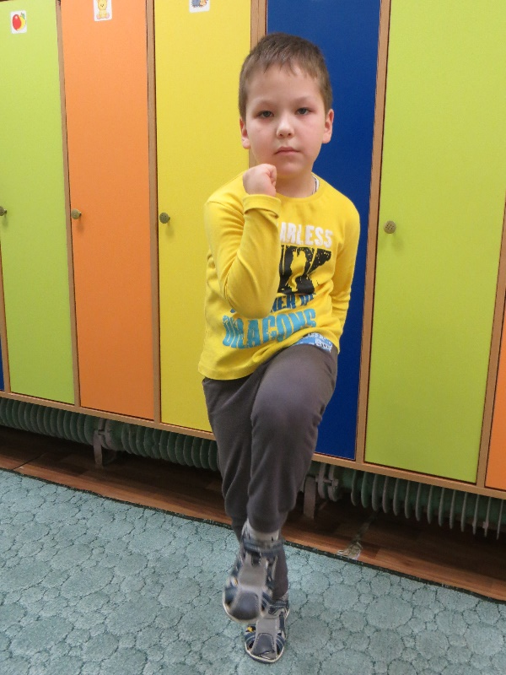
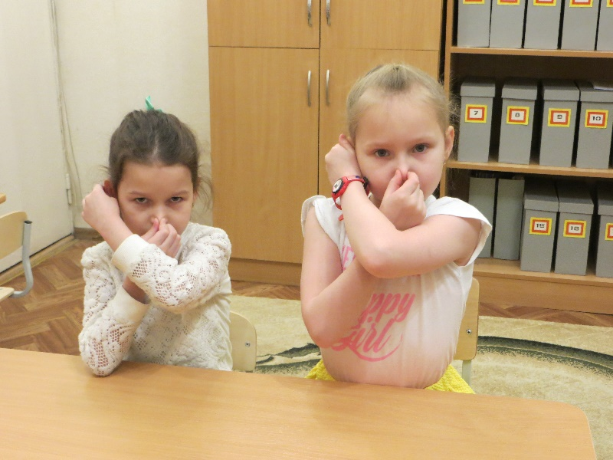
При выполнении телесных движений развивается межполушарное взаимодействие, снимаются непроизвольные, непреднамеренные движения и мышечные зажимы.

Slide 14
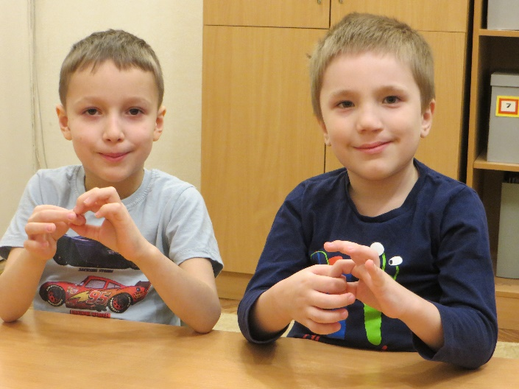
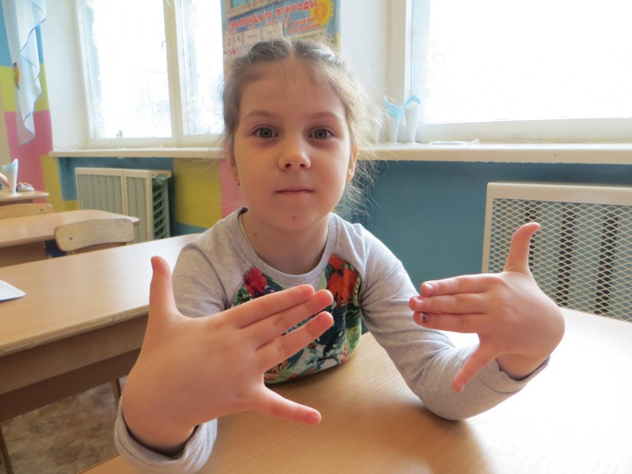
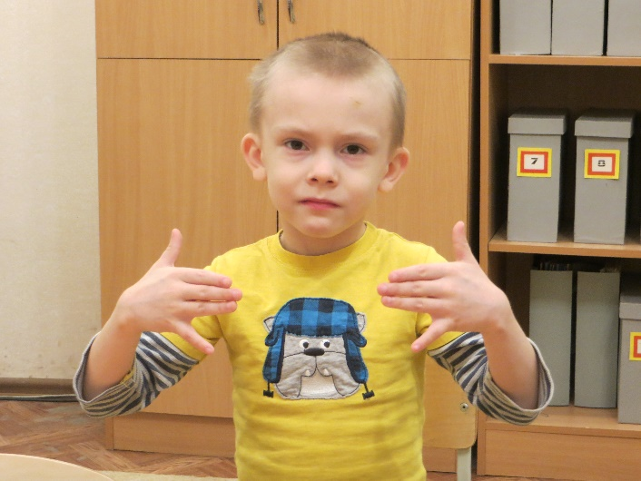
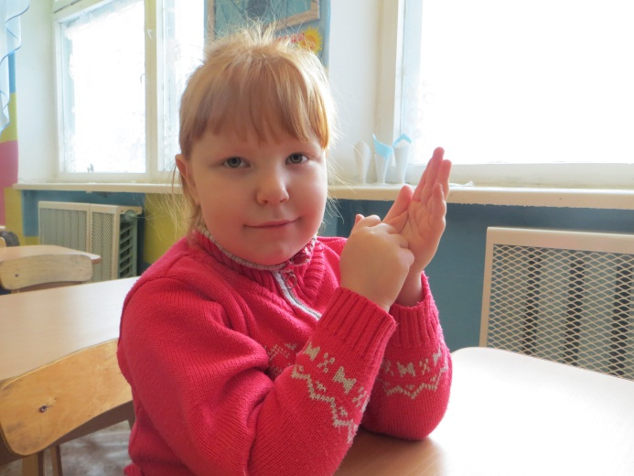
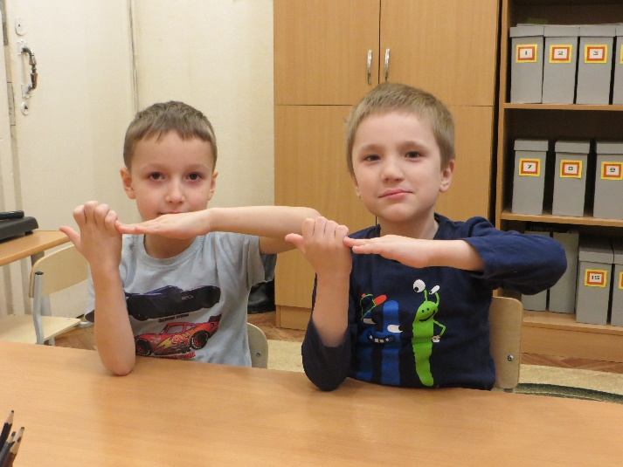
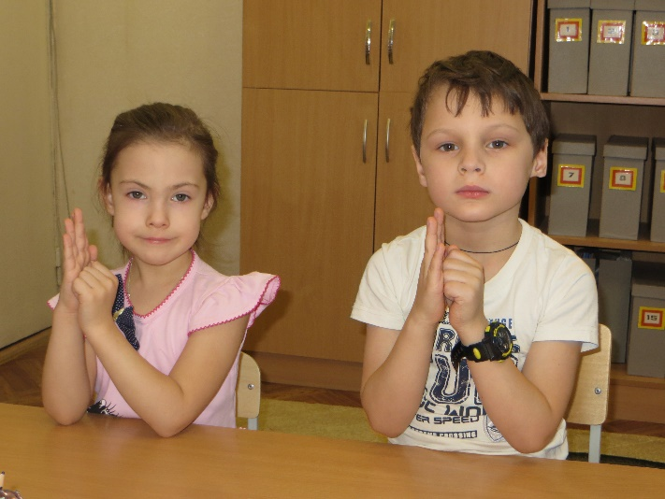
Упражнения для развития мелкой моторики

Slide 15
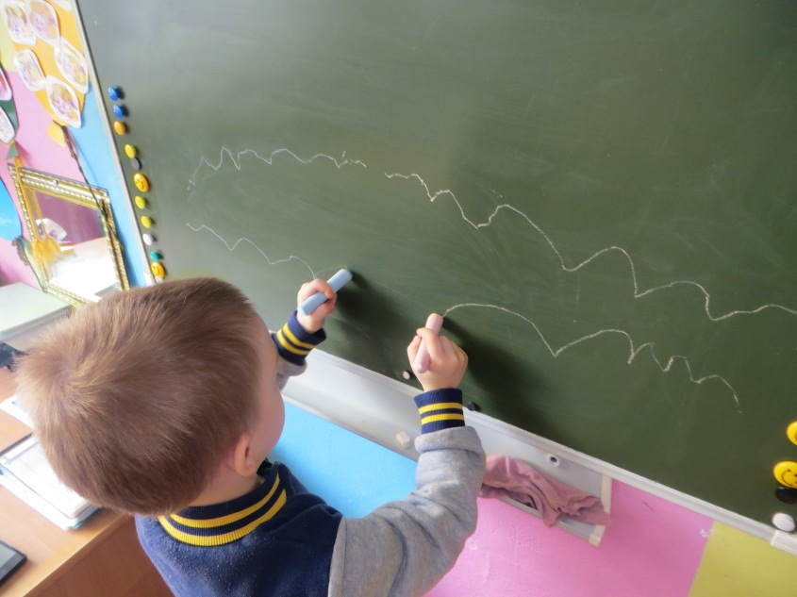
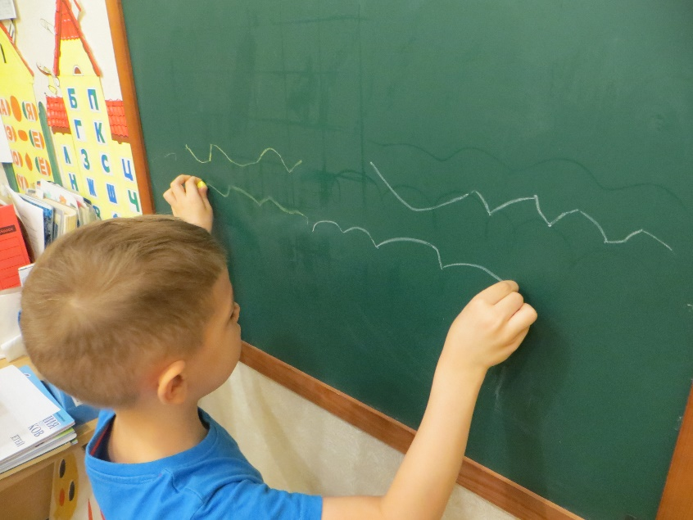
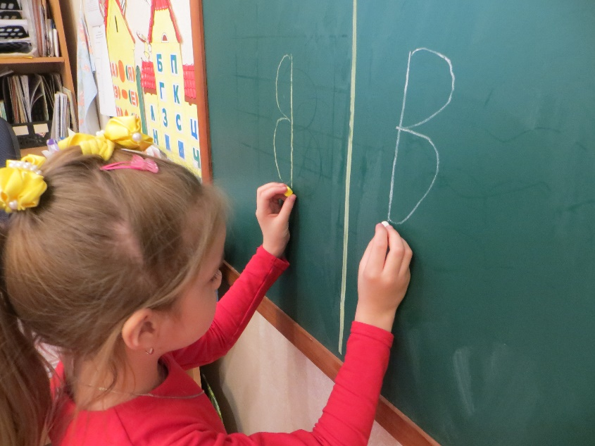
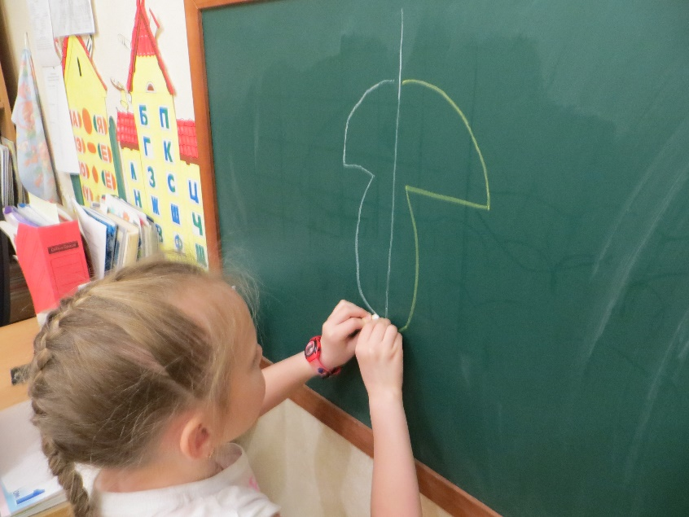
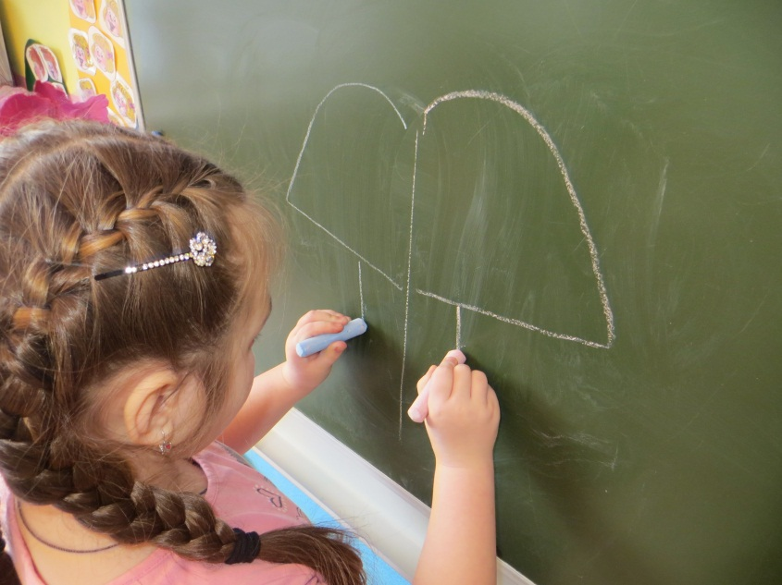

Slide 16
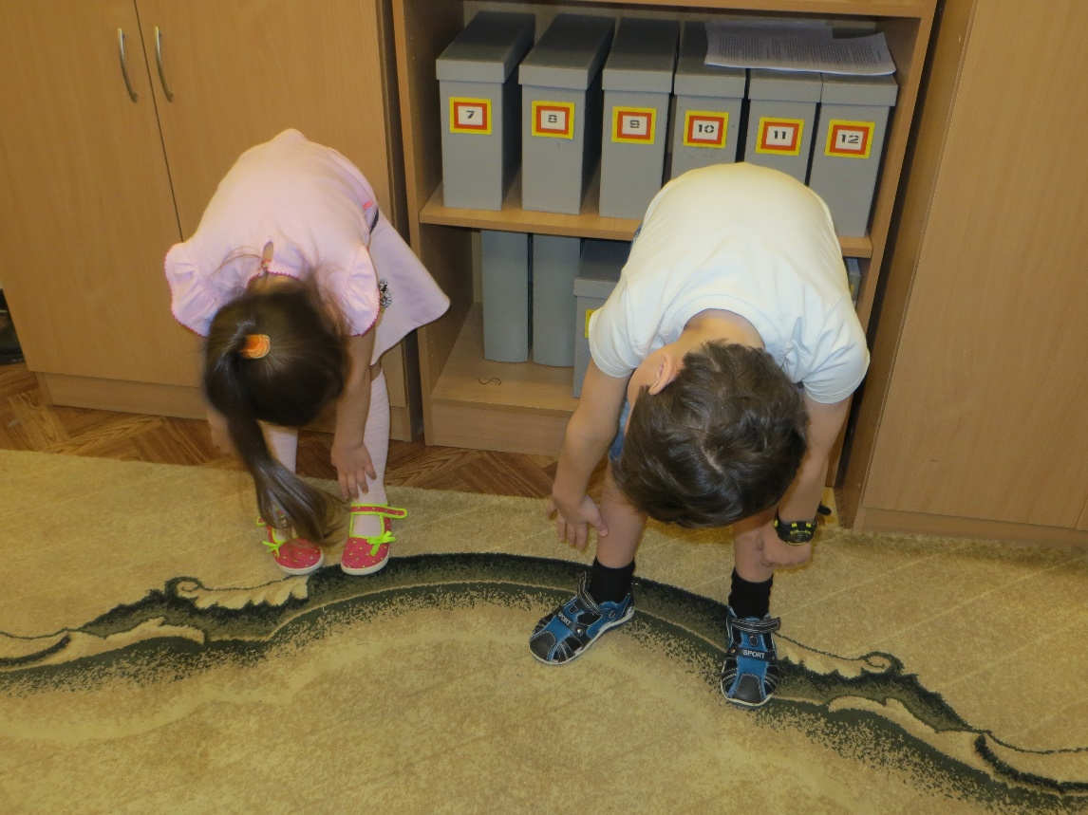
Упражнения для релаксации способствуют расслаблению, снятию напряжения.

Slide 17
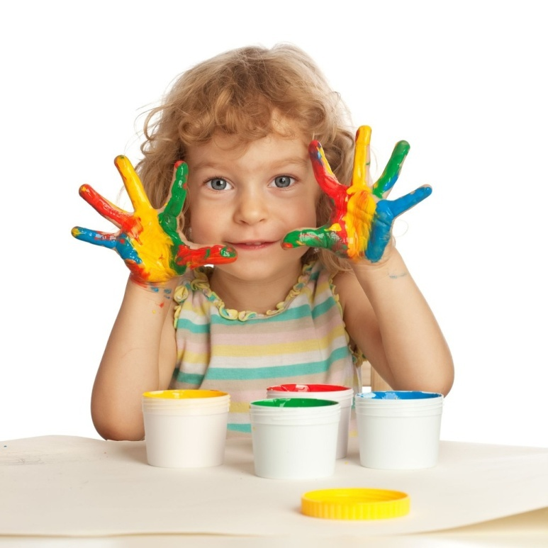
Таким образом, кинезиологические упражнения помогают развивать тело, повышать стрессоустойчивость организма, синхронизировать работу полушарий, улучшать мыслительную деятельность, улучшать память и внимание, развивать творческую деятельность.
Ребенок овладевает
умениями, которые
ранее были недоступны
ему.

